Slide 1


Byaverksamhetens nya riktning
Workshop i framtidstänkande
10.6.
2025
kl 17.30–19.30

Slide 2

Målsättningar för workshopen
  Skapa en gemensam framtidsbild av en inflytelserik byaverksamhet där byarnas röst hörs.
  Stärka bybornas röst i beslutsfattande som berör dem.
  Hitta nya idéer och metoder för att bredda framtidsmakten.
  Göra upp en handlingsplan för att nå den önskade framtiden.
Byaverksamhetens nya riktning
Suomen Kylät ry

Slide 3
Utbildningens innehåll
  Framtidstänkande
  Vad är framtidsmakt?
  Utvidgande av framtidsmakt
  Etiska riktlinjer för den som utvidgar framtidsmakten
  Metoder och verktyg
  Idéer för användning av metoden
Framtidsmakt
Suomen Kylät ry

Slide 4
Kom som du är, var sådan som du kommer
Det finns inga rätt eller fel svar.
Det finns bara frihet att visionera.
Idag utvärderar vi inte, vi delar bara idéer.
Här behöver du inte veta allt – det räcker att du är med.
Vi behöver inte vara överens – så länge vi lyssnar på varandra.
Alla perspektiv är värdefulla.
Ju galnare idé, desto bättre utgångspunkt för visionering!
Byaverksamhetens nya riktning
Suomen Kylät ry

Slide 5
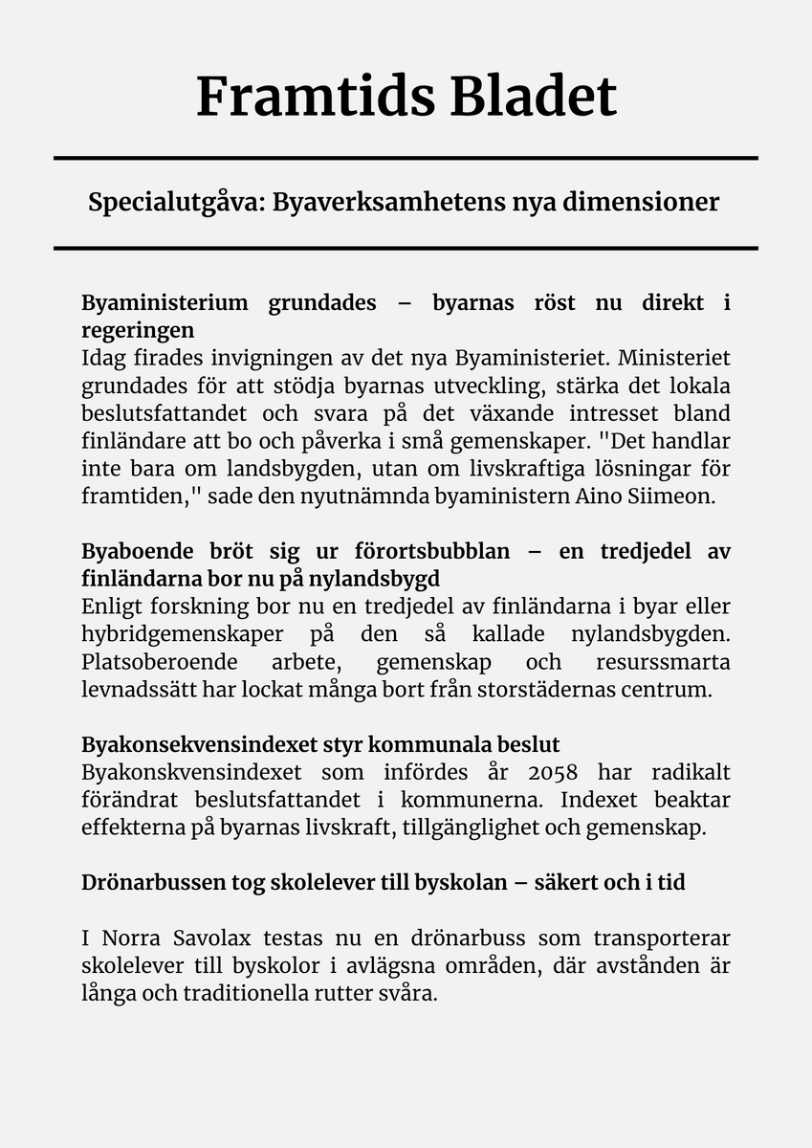
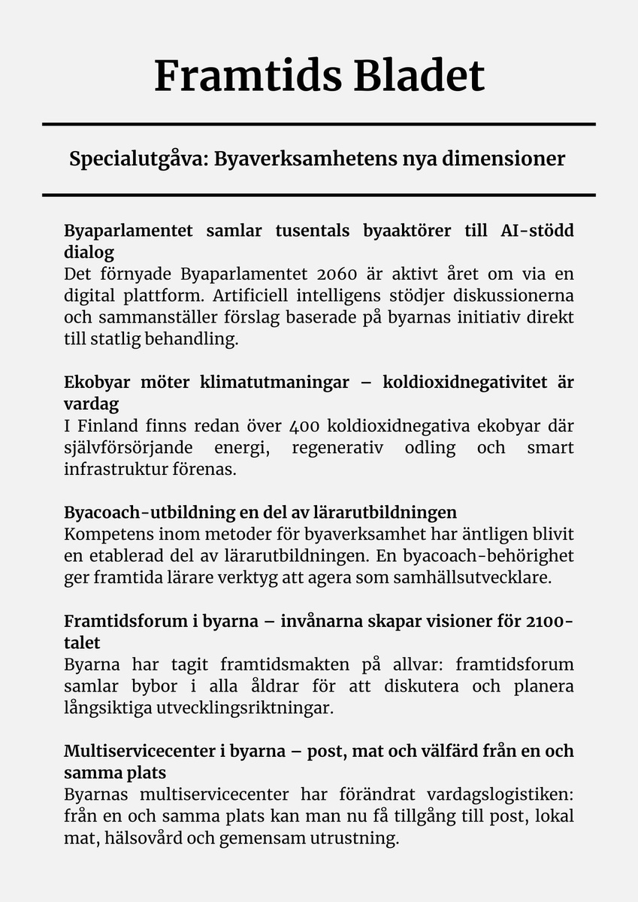

Slide 6


Framtiden förutsägs inte – den skapas tillsammans.
Kort presentationsrunda
Byaverksamhetens nya riktning
Suomen Kylät ry

Slide 7

Vilken framtid?
Vems framtid?
  Vad har påverkat hur vi tänker om framtiden?
  Vad grundar sig våra framtidsbilder på?
  Vilkas röster hörs eller hörs inte i samtalet om framtiden?
  Vems röster borde höras mer?
  Låter vi någon annan definiera framtiden åt oss?
  Vågar vi modigt föreställa oss annorlunda framtider?
Byaverksamhetens nya riktning
Suomen Kylät ry

Slide 8
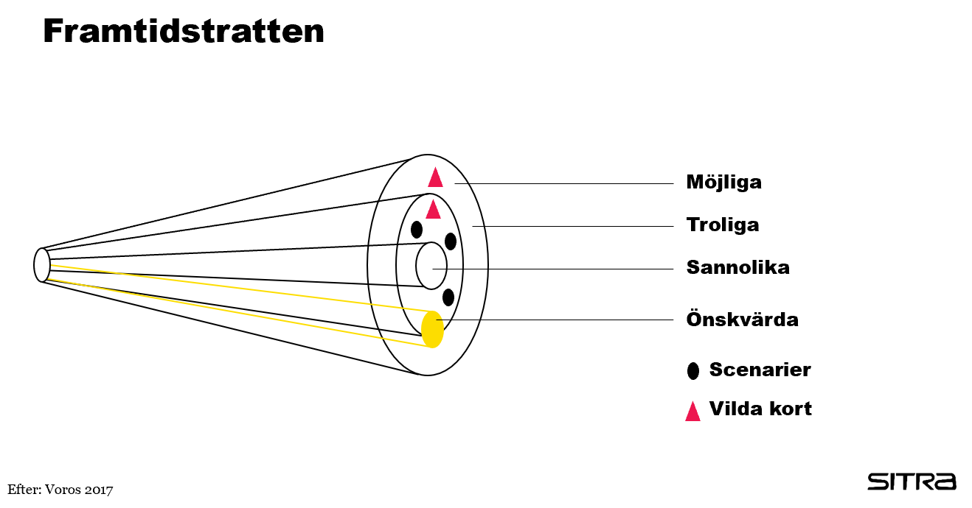
Notes:
Framtidstratt
Mahdolliset – Möjliga
Uskottavat – Trovärdiga
Todennäköiset – Sannolika
Toivottavat – Önskvärda

Slide 9
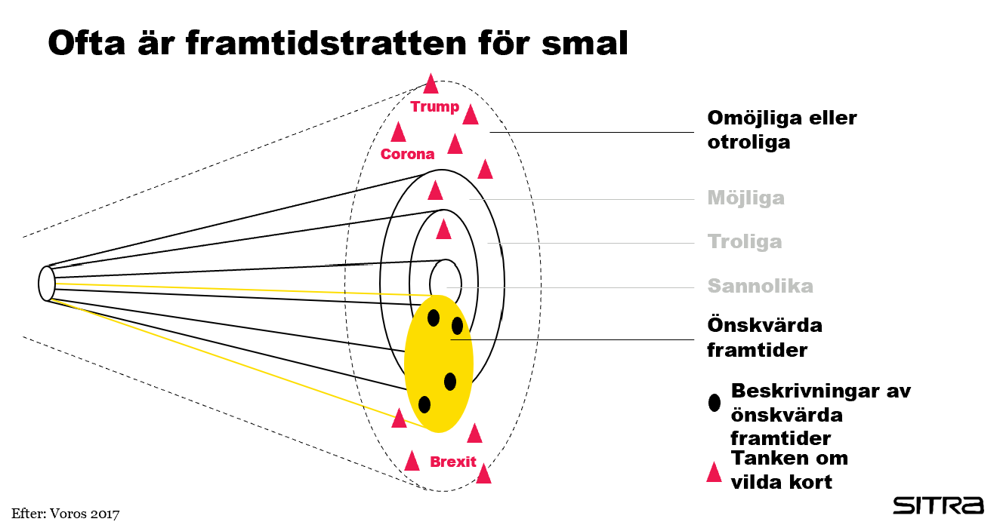
Notes:
Framtidstratten är ofta för smal
Omöjliga eller otroliga
Möjliga
Trovärdiga
Sannolika
Önskvärda framtider
Beskrivningar av önskvärda framtider
Att tänka igenom "vilda kort" (oväntade händelser)
Trump, Corona, Kriget i Ukraina

Slide 10
Framtidstänkande
  Framtidstänkande hjälper oss att förstå att det finns många framtider och att vi kan påverka dem.
  Färdigheter i framtidstänkande kan övas upp.
  Vi har ett ansvar att tänka på längre tidsperioder och framtider ur många olika perspektiv.
Byaverksamhetens nya riktning
Suomen Kylät ry

Slide 11
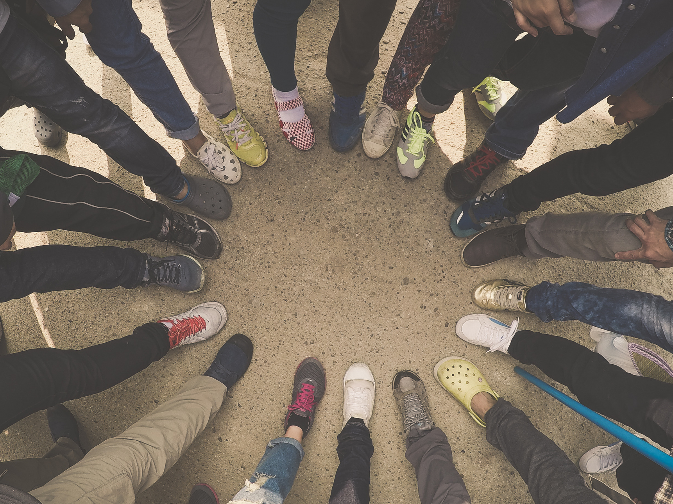
Framtiden kan påverkas.
Våra tankar om framtiden påverkar våra val i nuet. Våra val i sin tur påverkar framtiden.
Byaverksamhetens nya riktning
Suomen Kylät ry

Slide 12
Framtidsmakt
Framtidsmakt är makten att påverka vad som anses möjligt eller önskvärt i framtiden. Att utöka framtidsmakten kräver färdigheter i framtidstänkande.
Vems åsikter har inflytande?
Vilka antaganden ligger till grund för framtidsvisionerna?
Vem får vara med och forma framtider?
Vems röst hörs?
Vem får bestämma och vem lyssnar man på?
Byaverksamhetens nya riktning
Suomen Kylät ry

Slide 13

Det finns många framtider.
Att utöka framtidsmakten breddar framtidsutsikterna och hjälper till att hitta framtider som är så bra som möjligt för så många som möjligt.
Byaverksamhetens nya riktning
Suomen Kylät ry

Slide 14
Tillämpad Delfoi övning
Sannolikt
Oönskad
Önskvärd
Osannolikt
Byaverksamhetens nya riktning
Suomen Kylät ry

Slide 15
Tänk om varje by eller bygrupp på landsbygden hade sin egen energiproduktion?
Tänk om man bodde på landsbygden i modulära, flyttbara hem som anpassar sig efter livssituation och årstid?
Tänk om...
Tänk om byboende byggde på gemensamt ägande och alla därmed hade möjlighet att bo på landsbygden?
Tänk om byarna var kärnan för innovation och ny teknologi?
Tänk om all mat måste produceras själv?
Tänk om kommunernas budget utformades så att byarna först själva fick bestämma vad de vill satsa på?
Byaverksamhetens nya riktning
Suomen Kylät ry

Slide 16
Föreställ dig en önskvärd framtid
Er by år 2040
Vad är annorlunda?
Vad har hänt?
Hurdant är det då?
Självständigt arbete i 5 minuter, i grupp i 10 minuter.
Byaverksamhetens nya riktning
Suomen Kylät ry

Slide 17
En önskvärd framtid för byn
Vi arbetar först några minuter självständigt.
Skriv ner på papper:
Vad i nuet vill du stärka för att framtiden ska bli bättre?
Vad vill du bevara, vad skulle du lämna bort, vad behövs mer av?
Behövs det något helt nytt?
Försök vara så konkret som möjligt.
Byaverksamhetens nya riktning
Suomen Kylät ry

Slide 18
Skapa en gemensam uppfattning
Arbeta i smågrupper i 10 minuter
Ta med er era egna önskvärda framtider till smågruppen.
Diskutera tillsammans: Vad har ni gemensamt? Vad är olika?
Diskussionsregler: Lyssna. Var vänlig mot andra.
Acceptera olika åsikter och respektera dem.
Välj en gemensam önskvärd framtid: Ni kan kombinera era framtidsvisioner, eller om det behövs, rösta mellan olika alternativ, till exempel så att varje person får två röster.
Skriv ner på papper: Utifrån den valda framtidsvisionen, formulera en kort och så konkret framtidsbild som möjligt i några meningar.
Presentera er framtidsbild för de andra på en minut.
Byaverksamhetens nya riktning
Suomen Kylät ry

Slide 19
Handlingsplan:
Mot en gemensam framtid
  Hur når vi den framtidsbild vi har skapat?
  Vem behöver vara med: Vilken typ av samarbete kan vi göra och med vem?
  Vem behöver vi nå ut till och vem behöver höra vårt budskap?
  Vilka konkreta åtgärder krävs för att saker ska förändras i den riktning vi önskar?
  Behövs nya metoder eller strukturer för delaktighet?
Byaverksamhetens nya riktning
Suomen Kylät ry

Slide 20


Tilläggsinfo
(lisätietoa)
Tulevaisuusvalta - Sitra
Tulevaisuustaajuus: Käsikirja työpajan vetäjälle - Sitra
Tulevaisuuden tekijän työkalupakki - Sitra
Kohti ihmisarvoista tulevaisuusvaltaa - Diakonissalaitos
Kansalaisareenan Tulevaisuusvalta-blogisarja
Tulevaisuuden kylät ja korttelit
Byaverksamhetens nya riktning
Suomen Kylät ry

Slide 21
Källor
  Tulevaisuusvalta - Sitra
  Kaikki mukaan tulevaisuuskeskusteluun – mutta miten? - Sitra
  Jokaisesta tulevaisuusosallinen_2024 Diakonissalaitos
  Tulevaisuustaajuus Tulevaisuuden kylät ja korttelit
  7.5. KyläVisio-webinaarin esitykset KyläVisio-webinaari
  KyläVisio-hankkeen työpajat 2024–2025 (SataKylät ry ja Kymenlaakson Kylät ry)
Byaverksamhetens nya riktning
Suomen Kylät ry

Slide 22

Tack!
Utbildarens namn
telefonnummer
e-post
logo

